Slide 1
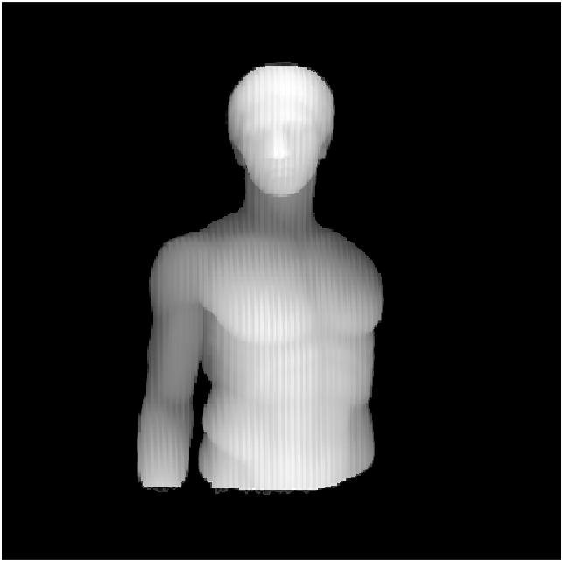

3
3
64
3
3
3
3
3
3
3
3
3
3
3
3
3

